Slide 1
Immagini e suoni digitali

Slide 2
Immagini digitali
Raster
  La visualizzazione sullo schermo corrisponde direttamente alla struttura dei bit presente nella memoria del computer
Vettoriale
  Formate da segmenti, curve e altri elementi grafici matematici

Slide 3

Immagini digitali

Slide 4
Pixel
Intensità luminosa e colore
Bit per immagine
  Risoluzione geometrica
  Profondità di colori

Slide 5
Digitalizzazione immagine
Campionamento
  Creazione di una griglia per suddividere l’immagine in pixel (quadrati tutti identici)
Quantizzazione
  Riempie la griglia con valori che identificano il colore di ciascun elemento della casella

Slide 6
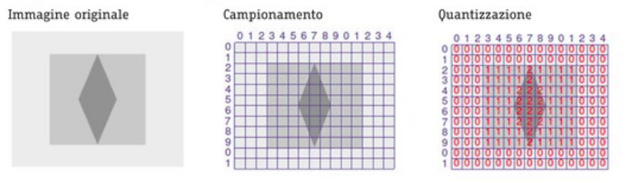
Digitalizzazione immagine

Slide 7
Aspect ratio
Rapporto tra la larghezza e l’altezza di un’immagine digitale espressa in pixel
  Utile per capire su quale dispositivo verrà visualizzata bene
  Classici valori
    4:3
    16:9

Slide 8
RGB vs CMY
Ogni pixel è rappresentato attraverso 3 byte, uno per colore principale: Red, Green, Blue
  Il contributo di ogni colore è sommato al bianco
Ogni pixel è rappresentato attraverso 3 byte, uno per colore principale: Cyan, Magenta, Yellow
  Il contributo di ogni colore è sottratto al nero

Slide 9
Digitalizzazione suoni
Campionamento
  Il suono viene misurato ad intervalli costanti, ottenendo un segnale discreto nel tempo ma continuo in ampiezza
Quantizzazione
  Segnale discreto sia nel tempo che in ampiezza

Slide 10
Suono digitale
Frequenza di campionamento
  Numero di campioni per secondo
Profondità in bit
  Numero di bit necessari a rappresentare il campione
Dynamic range
  Rapporto tra i valori massimi e minimi registrati nell’intervallo di tempo

